Slide 1

Sistema Estratégico de Transporte Público

Slide 2

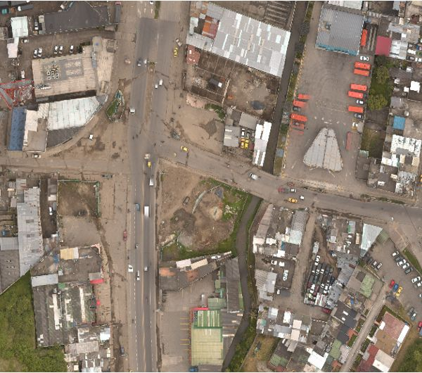
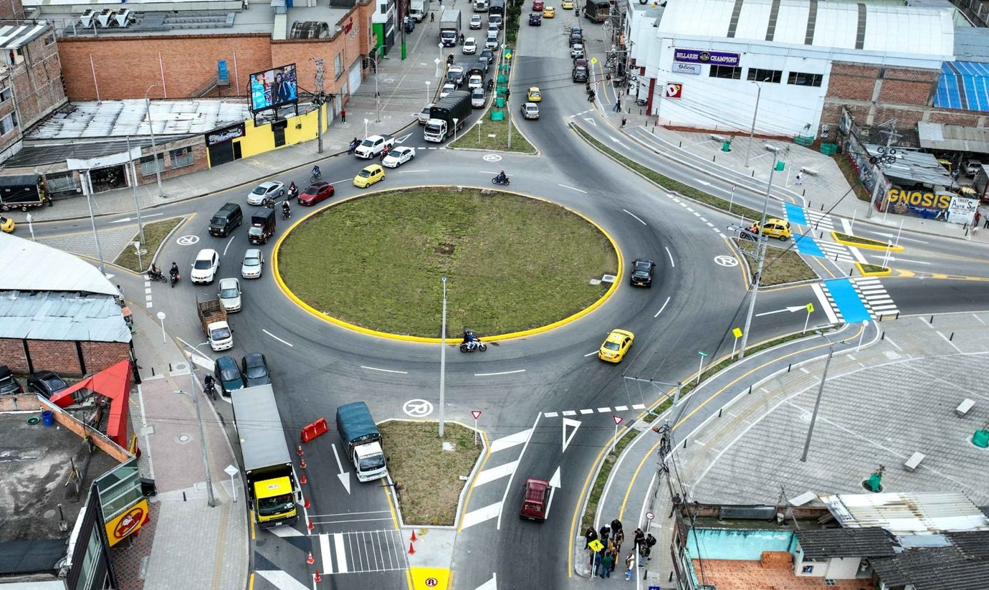
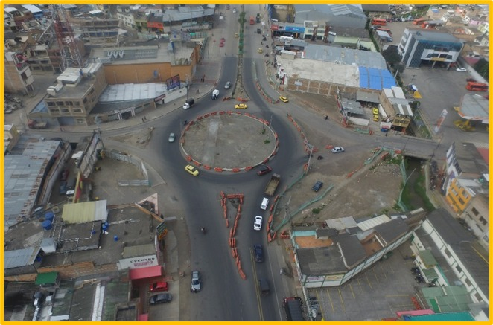
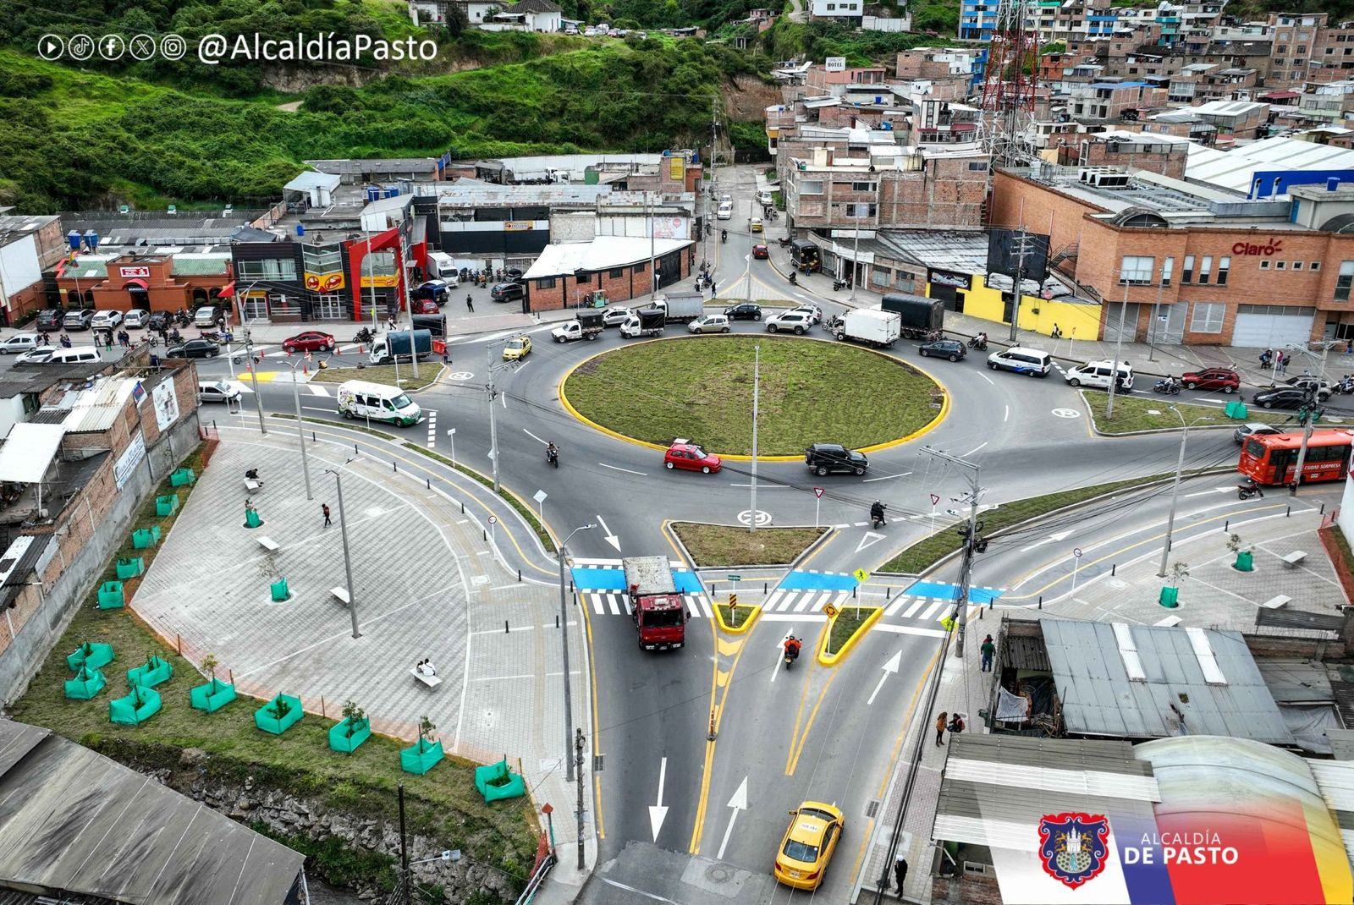
CONSTRUCCIÓN GLORIETA CHAPAL
AVANTE
Antes
Ahora
Calle 12 con carrera 4
Sector Chapal
TERMINADO
Estado
100%
Avance
$2.812 mil.
Inversión

Slide 3
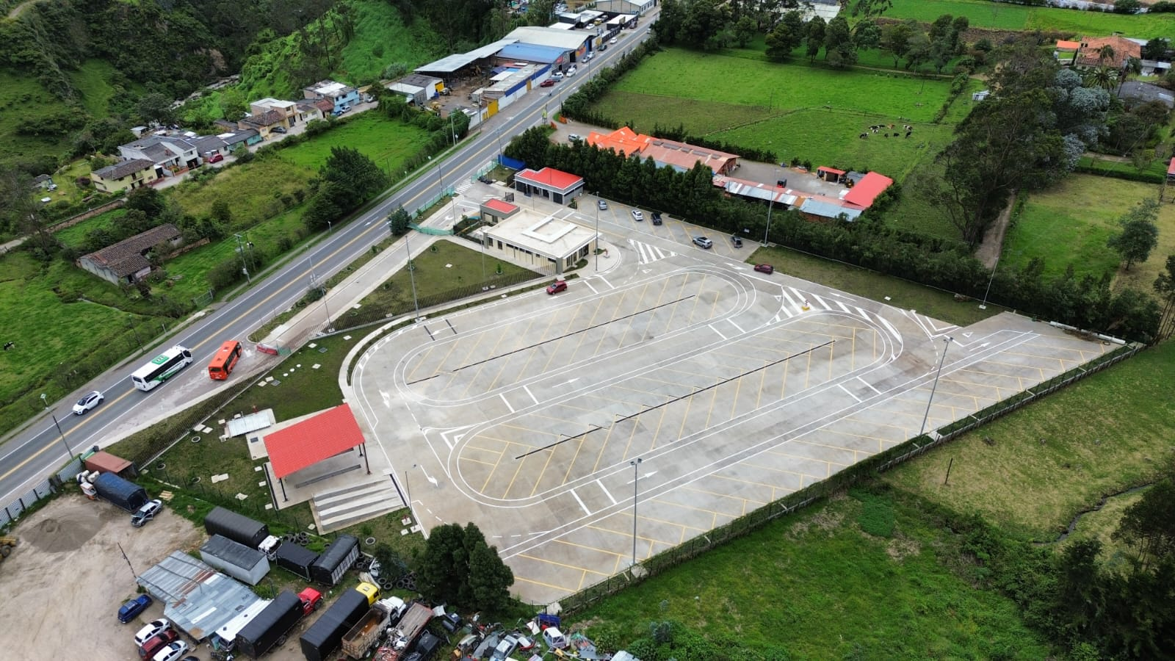
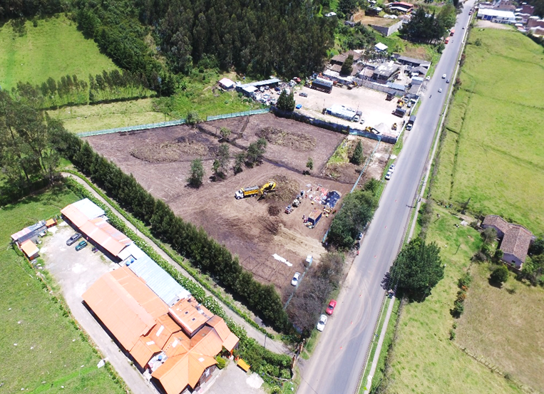
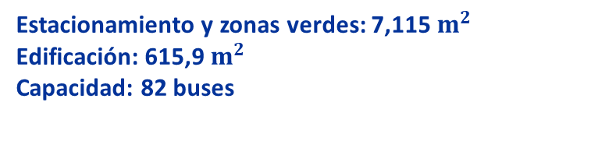
CONSTRUCCIÓN PATIO TALLER BRICEÑO
AVANTE
Ahora
Estacionamiento y zonas verdes: 7,115 $m^{2}$ Edificación: 615,9 $m^{2}$
Capacidad: 82 buses
Antes
TERMINADO
$8.560 millones
Estado
100%
Avance
Inversión

Slide 4
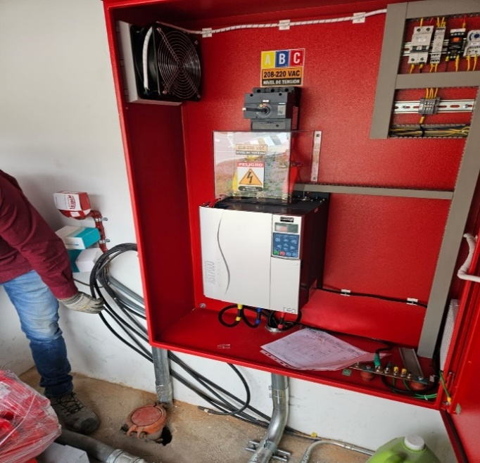
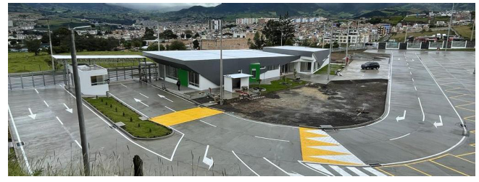
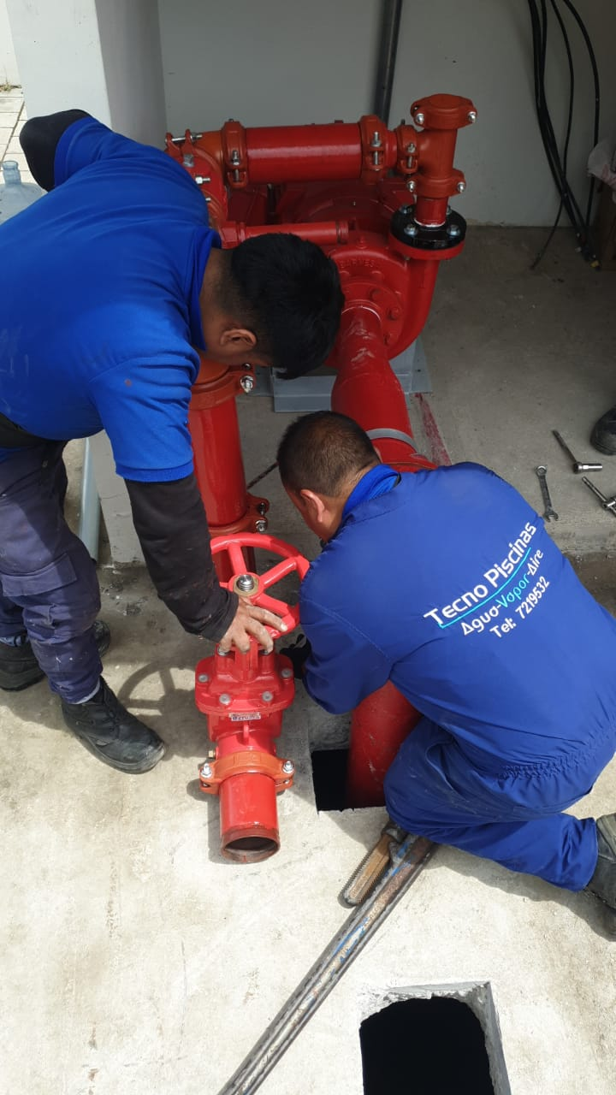
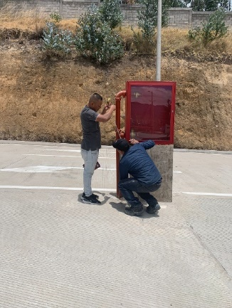
AVANTE
PATIO TALLER MIJITAYO - RED CONTRAINCENDIOS
Ahora
TERMINADO
100%
$265 millones
Estado
Avance
Inversión

Slide 5
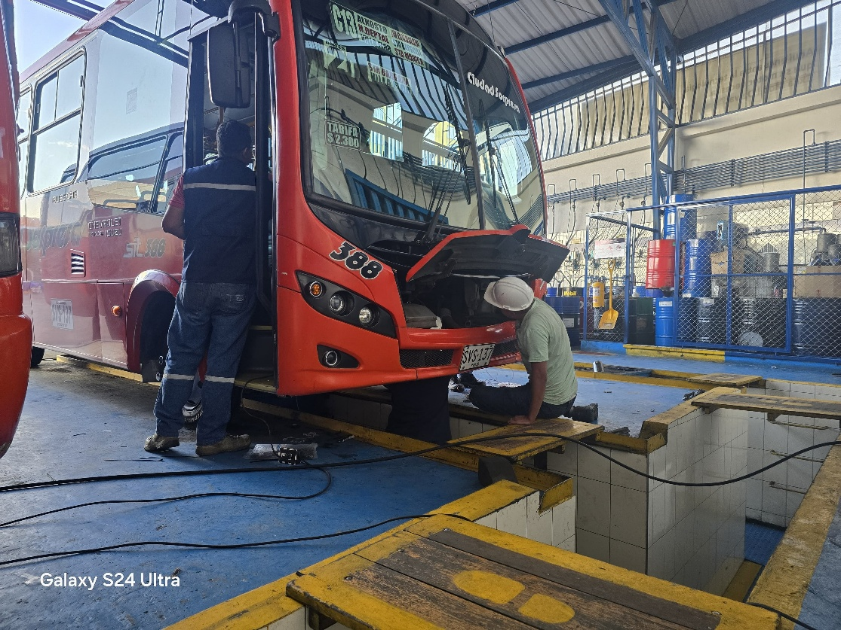
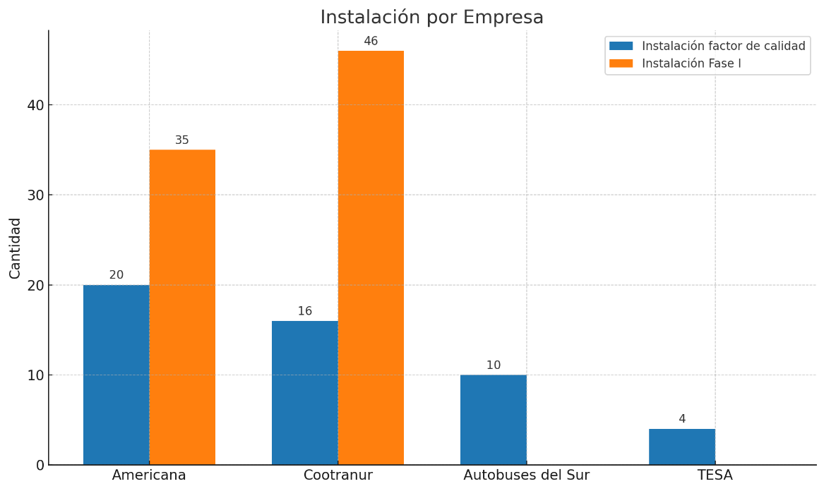
IMPLEMENTACIÓN DEL SISTEMA DE RECAUDO CENTRALIZADO (SRC) O PAGO ELECTRÓNICO
AVANTE
Se ha avanzado en la instalación de 131 buses
$17.491 millones
EN EJECUCIÓN
Estado
Inversión

Slide 6
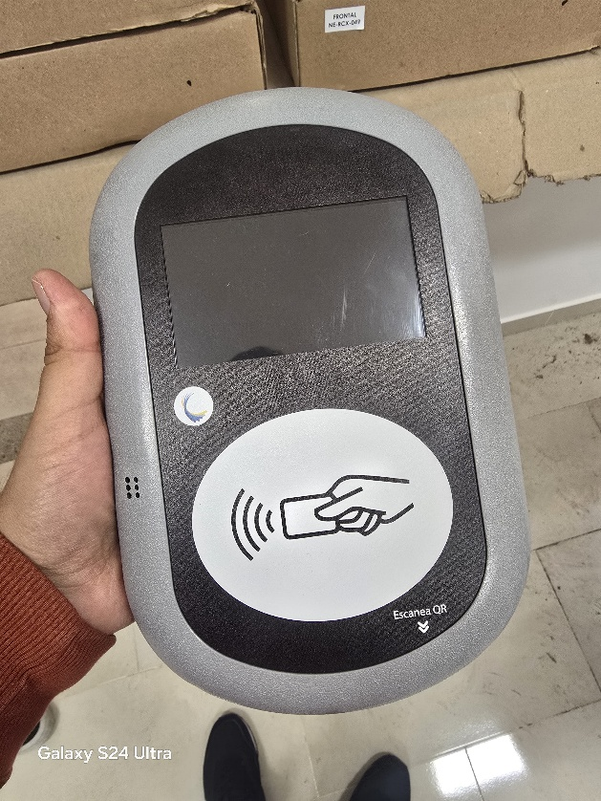
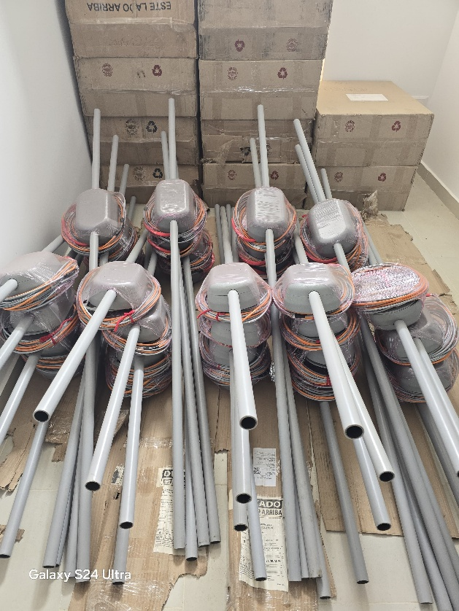
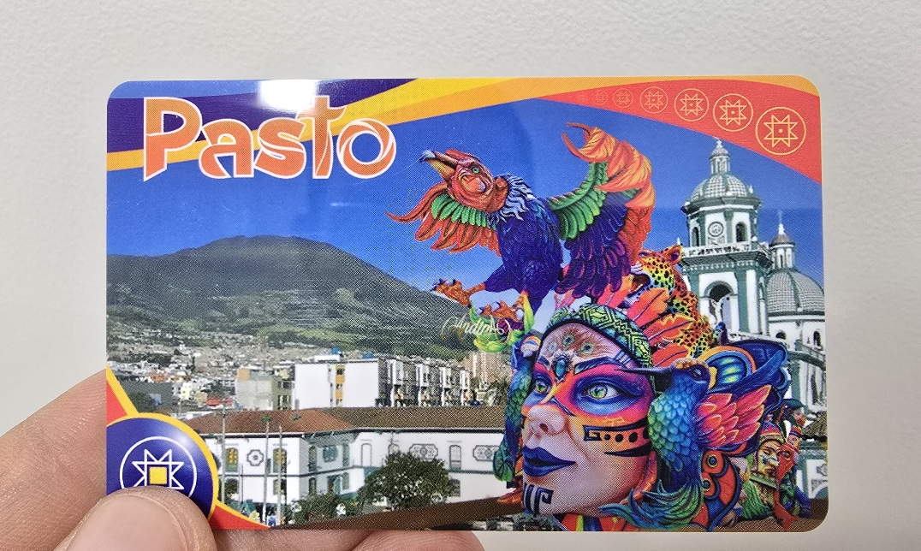
IMPLEMENTACIÓN DEL SISTEMA DE RECAUDO CENTRALIZADO (SRC) O PAGO ELECTRÓNICO
AVANTE
Se ha avanzado en el suministro de bienes, equipos y tarjetas de pago, destinados al proyecto, el centro de control y los centros de control satélite.

Slide 7
PROCESO DE EXPROPIACIÓN DEL SEÑOR JOSÉ RENGIFO MATA * Sentencia de primera instancia: 13 de julio de 2022 * Sentencia de segunda instancia: 8 de agosto de 2023 * Firma de contrato de transacción 23 de diciembre de 2024 * Aprobación de la transacción por el consejo superior de la judicatura el: 3 de marzo de 2025 * Pago de lo adeudado:31 de diciembre de 2024 Valor pagado: 1,400,000,000
AVANTE
PROCESO DE CONSORCIO SANTA MARTHA * Falla arbitral o de primera instancia: 1 de junio de 2023
* Fallo del consejo de estado sala de lo contencioso administrativo sección tercera : 20 de mayo de 2024
* Acuerdo de pago: 20 de junio de 2025 después de gestionar recursos con secretaria de hacienda del municipio de Pasto.
Valor a pagar: 6,400,000,000

